Slide 1
深度神经网络
卷积神经网络的基本概念与结构

Slide 2
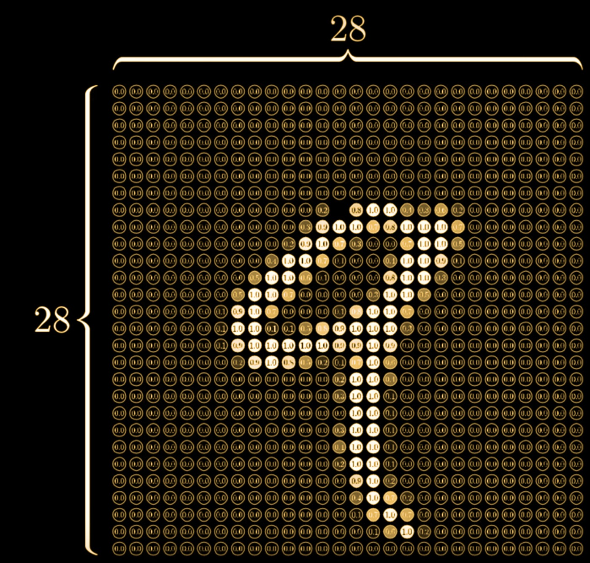
深度神经网络
神经元数量 —— 像素点数量
28 * 28 = 784
0.8
神经元存储的数字 —— 像素的灰度值
0.00
0.58
1.00
激活值
激活值越大，神经元就越亮
Notes:
e

Slide 3
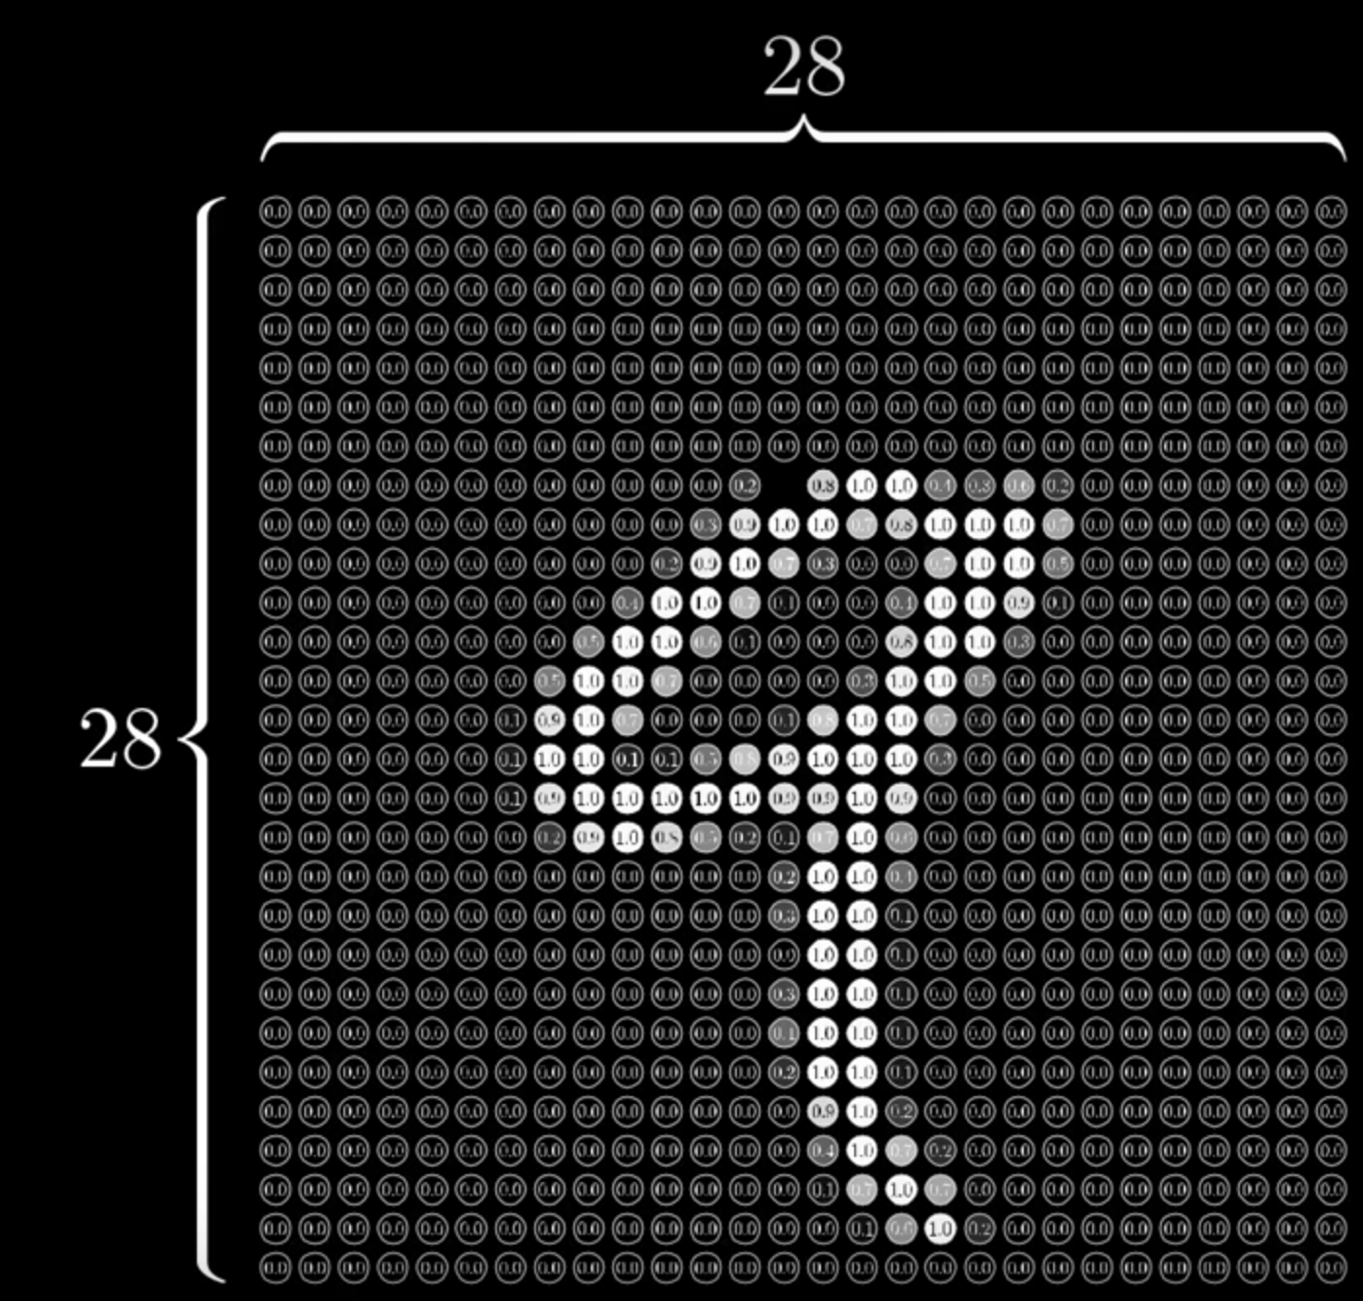
深度神经网络
784
Notes:
e

Slide 4

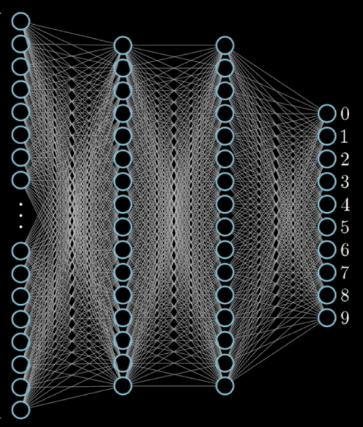
深度神经网络
隐藏层：神经网络中的黑盒
实现数字识别的具体运算
输入层
784个像素
输出层：10个神经元
·
·
·
每个神经元的激活值分别表示识别结果为0~9的可能性
784
9
Notes:
e

Slide 5
基础回顾
卷积神经网络

Slide 6
基础回顾

Slide 7
1
点积运算
1
2
一维卷积
3
二维卷积
4
图像卷积

Slide 8
1
点积运算

Slide 9
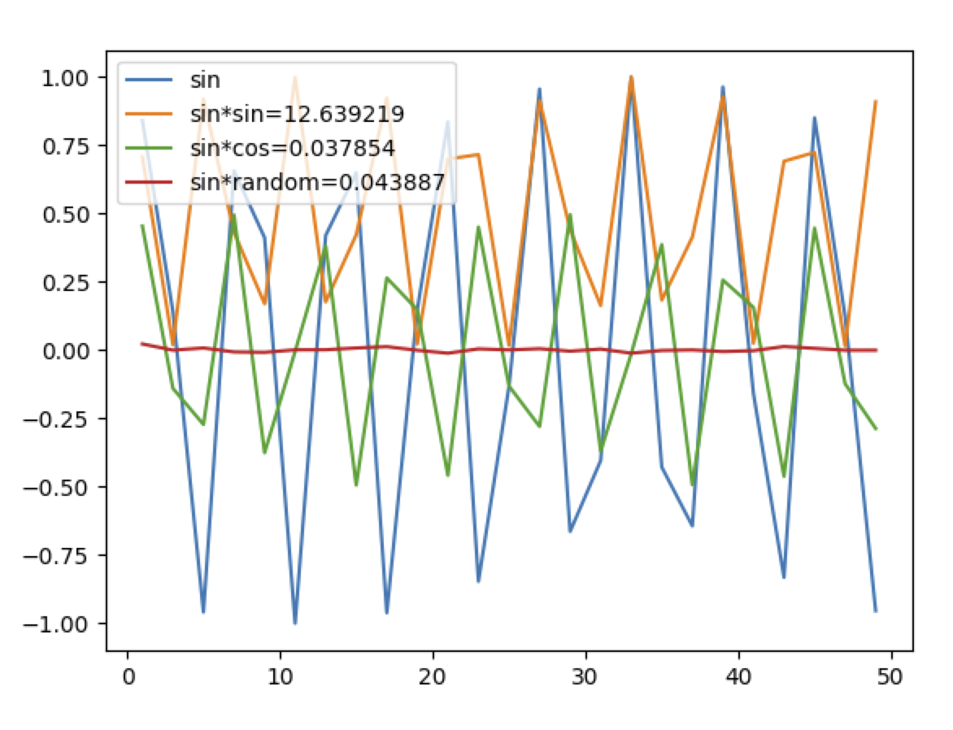
点积运算
点积是计算两个向量相似性的一种重要度量
形状越是相似的向量，得到的结果则越大，反之则越小

Slide 10
2
一维卷积

Slide 11
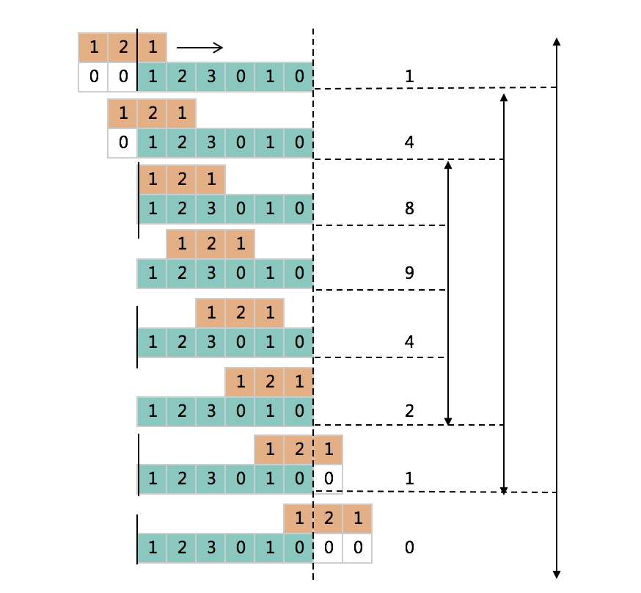
卷积运算
卷积运算的物理意义：
一个函数（如：单位响应）在另一个函数（如：输入信号）上的加权叠加
有两个离散信号
X = [1,2,3,0,1,0]
H= [1,2,1]
卷积运算
valid
same
full
Y=X * H

Slide 12
卷积运算
valid
自始至终卷积核都在“信号内”
最后得到的结果的长度会小于待卷积信号的长度
卷积核长度：m(3)
valid
结果长度：n-m+1
=6-3+1
=4
待卷积信号长度：n(6)

Slide 13
卷积运算
same
卷积核的中心刚好是从待卷积信号的第一个元素“划”到最后一个元素
卷积结果的长度和待卷积信号长度一样
zero padding
same
结果长度：n=6
zero padding

Slide 14
卷积运算
full
从卷积核的最后一个元素开始，直到第一个元素到与待卷积信号第一个元素对齐
卷积结果的长度是n+m-1
zero padding
full
zero padding

Slide 15
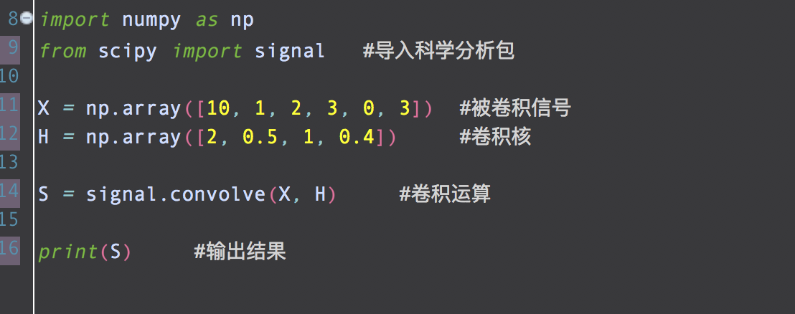
卷积运算
卷积定义
卷积是两个变量在某范围内相乘后求和的结果。
y(n)=∑i=−∞∞x(i)h(n−i)=x(n)∗h(n)

Slide 16
3
二维卷积

Slide 17
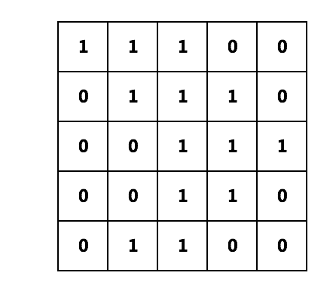
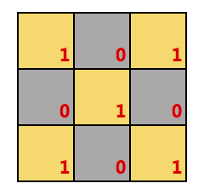
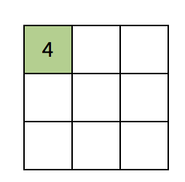
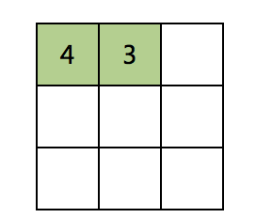
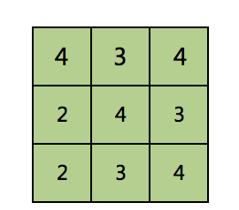
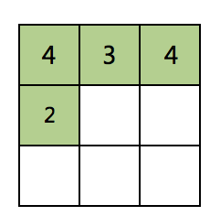
卷积运算
二维卷积
图像数据是5x5的二维矩阵，使用一个3x3的卷积核，从左到右从上到下滑动。滑动的过程称为stride，一个卷积层有两个stride，分别从上到下，从左到右，步长一般设定为1或2。
第1次卷积
卷积特征
第2次卷积
卷积特征
第4次卷积
卷积特征
第9次卷积
卷积特征

Slide 18
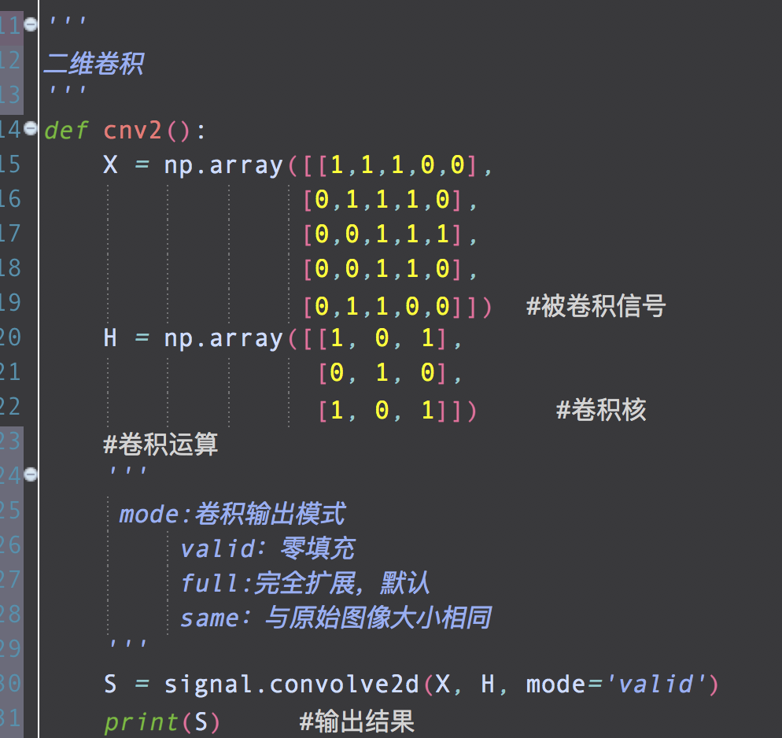
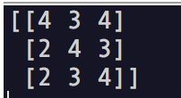
卷积运算
H、X的顺序是不影响结果的，S = H * X = X * H
输出

Slide 19
数据预处理
学员练习
使用scipy实现一维卷积、二维卷积运算
时间：
计时控件

Slide 20
4
图像卷积

Slide 21
卷积运算
图像卷积运算
滤波器（卷积核）的一般要求
2D卷积一般采用较小的卷积核，如3*3、5*5
滤波器的大小应该为奇数，如5*5 、7*7 ，这样才会有中心
滤波器矩阵所有的元素之和等于1，滤波前后图像的亮度保持不变。大于1，图像变亮，小于1，图像变暗
对于滤波后的结构，可能会出现0~255以外的数值。对这种情况，直接截断到0和255之间即可

Slide 22
卷积运算
图像卷积运算
边界处理
当处理图像边界像素时，卷积核与图像区域不能匹配，卷积核中心与边界元素点对应，卷积运算出现问题，此时有以下几种处理方式：
(1) 0填充
(2) 用图像边界的值进行拓展

Slide 23
卷积运算
图像卷积运算
边界处理
(3) 周期性重复图像像素
(4) 忽略边界像素

Slide 24

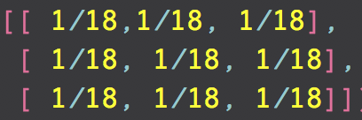

卷积运算
卷积在图像处理中的应用
1、均值模糊

Slide 25
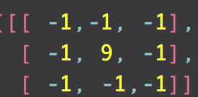

卷积运算
卷积在图像处理中的应用
2、锐化

Slide 26
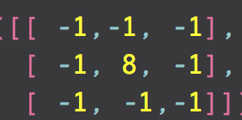
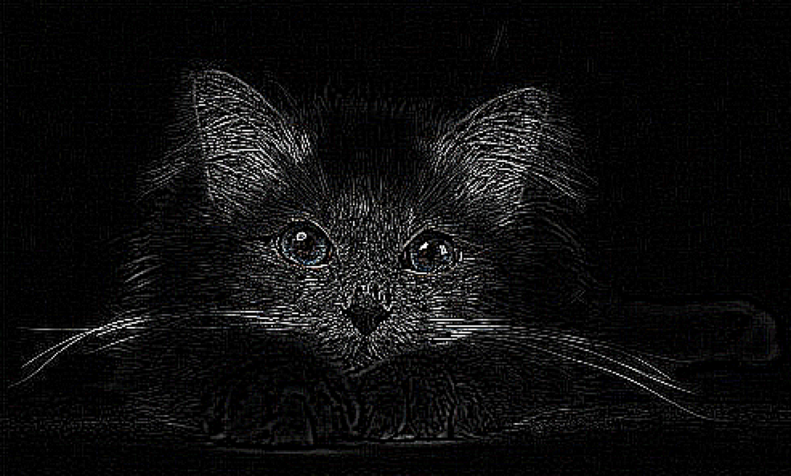
卷积运算
卷积在图像处理中的应用
3、边缘检测

Slide 27
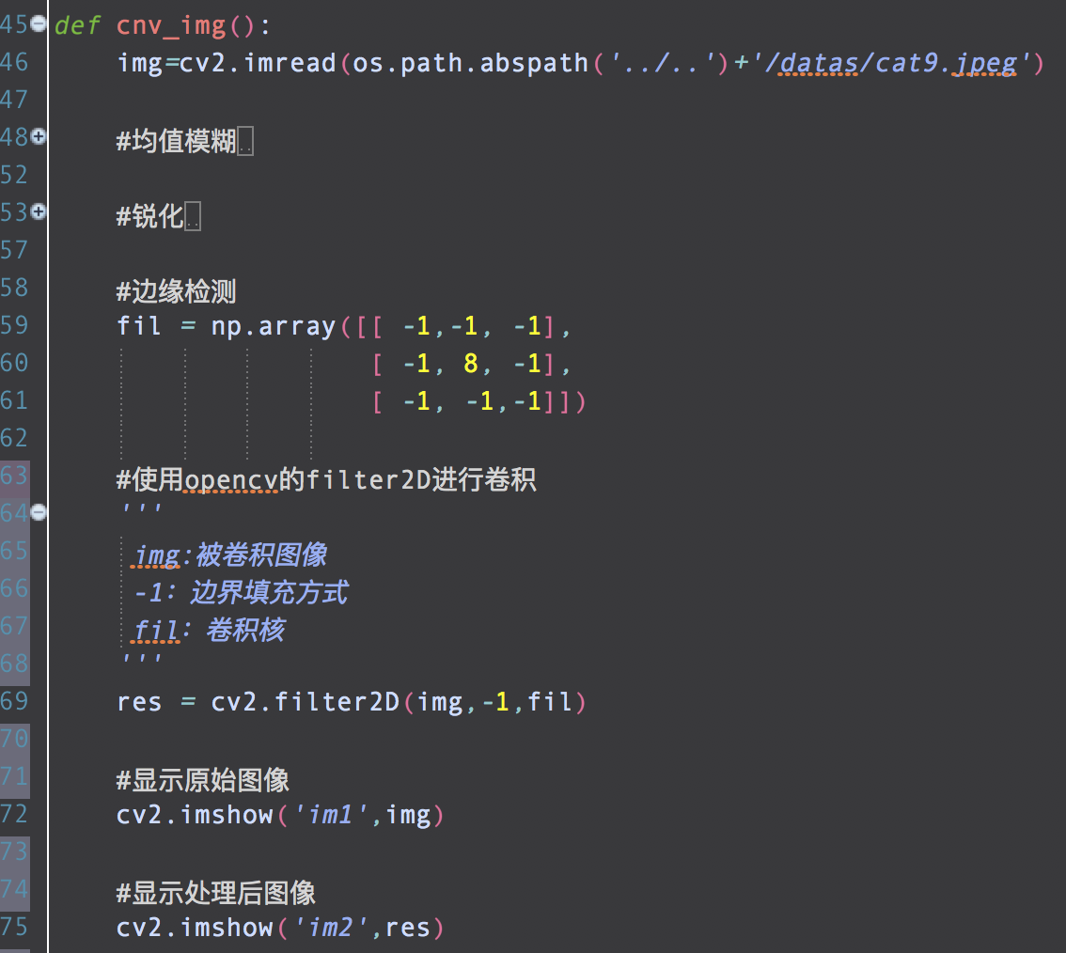
卷积运算
卷积在图像处理中的应用
实现代码

Slide 28
数据预处理
学员练习
使用opencv对图像进行处理
时间：
计时控件

Slide 29
卷积运算
图像卷积运算
2D卷积一般采用较小的卷积核，如3*3、5*5
滤波器的大小应该为奇数，如5*5 、7*7 ，这样才会有中心
滤波器矩阵所有的元素之和等于1，滤波前后图像的亮度保持不变。大于1，图像变亮，小于1，图像变暗
对于滤波后的结构，可能会出现0~255以外的数值。对这种情况，直接截断到0和255之间即可

Slide 30
图像特征提取

Slide 31
案例
卷积神经网络(Convolutional Neural Network, CNN)
通过CNN识别出图片中的手写数字
4
CNN
7

Slide 32
案例
计算机如何看待图片
将基本上将该图像分成像素矩阵，并将代表位置处的每个像素的颜色代码存储起来。
25 | 2 | 1 | 40
223 | 7 | 6 | 154
196 | 8 | 2 | 213
249 | 1 | 3 | 163
60 | 7 | 1 | 13
59 | 1 | 7 | 72
214 | 7 | 3 | 85
89 | 182 | 219 | 97
74 | 146 | 113 | 121
89 | 112 | 244 | 131
3 | 4 | 8 | 47
2 | 4 | 2 | 126
7 | 1 | 2 | 121
3 | 5 | 8 | 131
7 | 6 | 5 | 47
5 | 3 | 8 | 126
0 | 0 | 1 | 121
在表示数字4矩阵中
数字1是白色，256是最暗的绿色

Slide 33
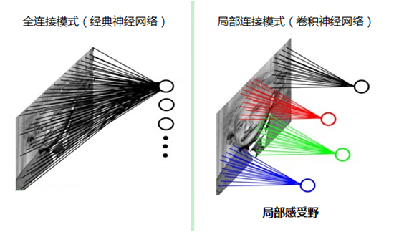
案例
能使用全连接神经网络吗？
全连接神经网络，当图像的尺寸越大时，其连接的参数将变得很多，从而导致计算量非常大。

Slide 34
案例
不同维度的权重参数对图像的空间排列的影响
分析 1 —— 标量
25 | 2 | 1 | 40
223 | 7 | 6 | 154
196 | 8 | 2 | 213
249 | 1 | 3 | 163
60 | 7 | 1 | 13
59 | 1 | 7 | 72
214 | 7 | 3 | 85
89 | 182 | 219 | 97
74 | 146 | 113 | 121
89 | 112 | 244 | 131
3 | 4 | 8 | 47
2 | 4 | 2 | 126
7 | 1 | 2 | 121
3 | 5 | 8 | 131
7 | 6 | 5 | 47
5 | 3 | 8 | 126
0 | 0 | 1 | 121
75 | 6 | 3 | 120
669 | 21 | 18 | 462
588 | 24 | 6 | 639
747 | 3 | 9 | 489
180 | 21 | 3 | 39
177 | 3 | 21 | 216
642 | 21 | 9 | 255
267 | 546 | 657 | 291
222 | 438 | 339 | 363
267 | 336 | 732 | 393
9 | 12 | 24 | 141
6 | 12 | 6 | 378
21 | 3 | 6 | 363
9 | 15 | 24 | 393
21 | 18 | 15 | 141
15 | 9 | 24 | 378
0 | 0 | 3 | 363
3
乘以一个标量，只能改变每个像素值的大小，不能提取空间特征

Slide 35
案例
能使用全连接神经网络吗？
全连接网络将图像阵列展平为一维向量
失去了像素的空间排列，难以提取图像特征
如何保留空间排列，提取原始图像特征？

Slide 36
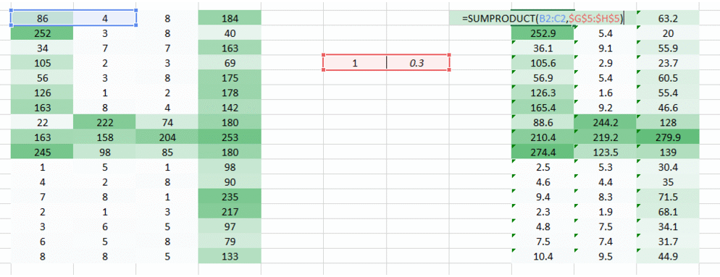
案例
分析 2 —— 向量
图像大小发生变化，但仍保留了4的基本形状

Slide 37
案例
分析 2 —— 向量
38.1 | 3.3 | 13.5
336.6 | 12.3 | 55.2
296.4 | 12.6 | 66.9
373.8 | 2.4 | 53.4
92.1 | 10.8 | 5.4
88.8 | 3.6 | 32.1
323.1 | 11.4 | 30
188.1 | 338.7 | 357.6
154.8 | 252.9 | 205.8
167.1 | 241.2 | 405.3
5.7 | 8.4 | 26.1
4.2 | 6.6 | 40.8
10.8 | 2.1 | 39.3
6 | 9.9 | 51.3
12.3 | 10.5 | 21.6
8.4 | 6.9 | 49.8
0 | 0.3 | 37.8
[ 1.3 ,
0.3 ]
右侧不是很清晰
能够很好的看到左侧和中间
图像的左右边框仅与权重相乘一次。
左侧部分仍然保留，因为重量值很高，而右侧部分由于重量轻而略微丢失。

Slide 38
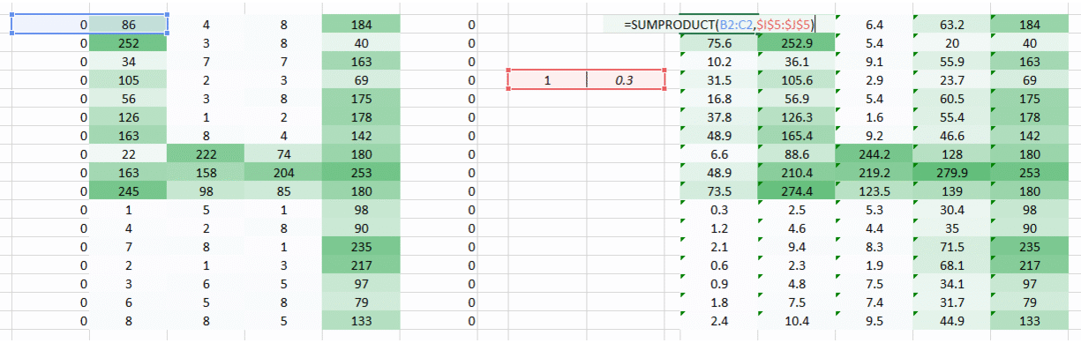
案例
分析 2 —— 向量 _ 问题1解决方案
沿着重量运动的两侧放置零

Slide 39
案例
分析 2 —— 向量_ 问题2解决方案
让原图像矩阵乘以
[ 0.1 ,
5 ]
12.5 | 5.2 | 200.1
57.3 | 30.7 | 770.6
59.6 | 10.8 | 1065.2
29.9 | 15.1 | 815.3
41 | 5.7 | 65.1
10.9 | 35.1 | 360.7
56.4 | 15.7 | 425.3
918.9 | 1113.2 | 506.9
737.4 | 579.6 | 616.3
568.9 | 1231.2 | 679.4
20.3 | 40.4 | 235.8
20.2 | 10.4 | 630.2
5.7 | 10.1 | 605.2
25.3 | 40.5 | 655.8
30.7 | 25.6 | 235.5
15.5 | 40.3 | 630.8
0 | 5 | 605.1
第二组权重提取了右侧边框特征

Slide 40
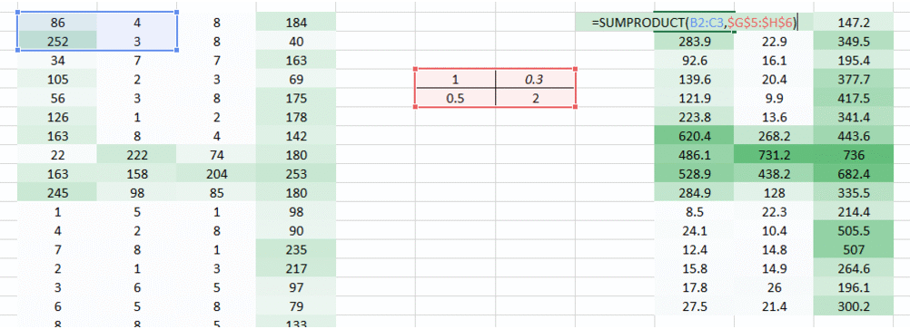
案例
分析 3 —— 矩阵
[ 1.3 ,
0.3 ]
让原图像矩阵乘以
输出结果在水平和垂直方向上都少一个像素
[ 0.1 ,
5 ]
使用2D矩阵权重参数，可以保持图片水平和垂直方向的空间布局

Slide 41
案例
案例总结
使用卷积运算对图像进行特征提取
获取输入图像
定义权重矩阵
进行卷积提取图像特征
卷积运算在图像处理中的优势
同时保留其空间排列信息
减少了图像中的参数数量

Slide 42
数据预处理
学员练习
在excel中对二维矩阵进行卷积运算
时间：
计时控件

Slide 43
卷积神经网络

Slide 44
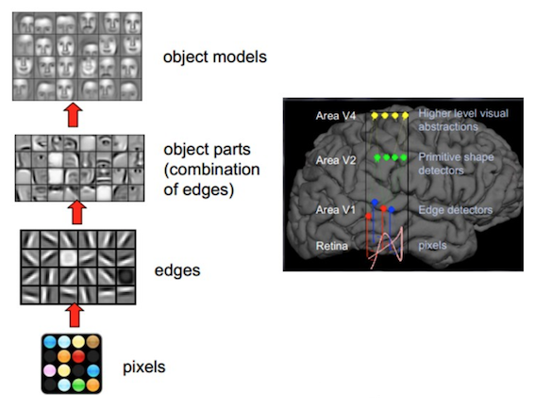
视觉神经网络
从原始信号摄入开始(瞳孔摄入像素 pixels)，接着做初步处理(大脑皮层某些细胞发现边缘和方向)，然后抽象出原始形状，然后再做更高层次的视觉抽象。下面是人脑进行人脸识别的一个示例
人类对外界的认知一般是从局部到全局，先对局部有感知的认识，再逐步对全体有认知。在图像中的空间联系也是类似，局部范围内的像素之间联系较为紧密，而距离较远的像素则相关性较弱。

Slide 45
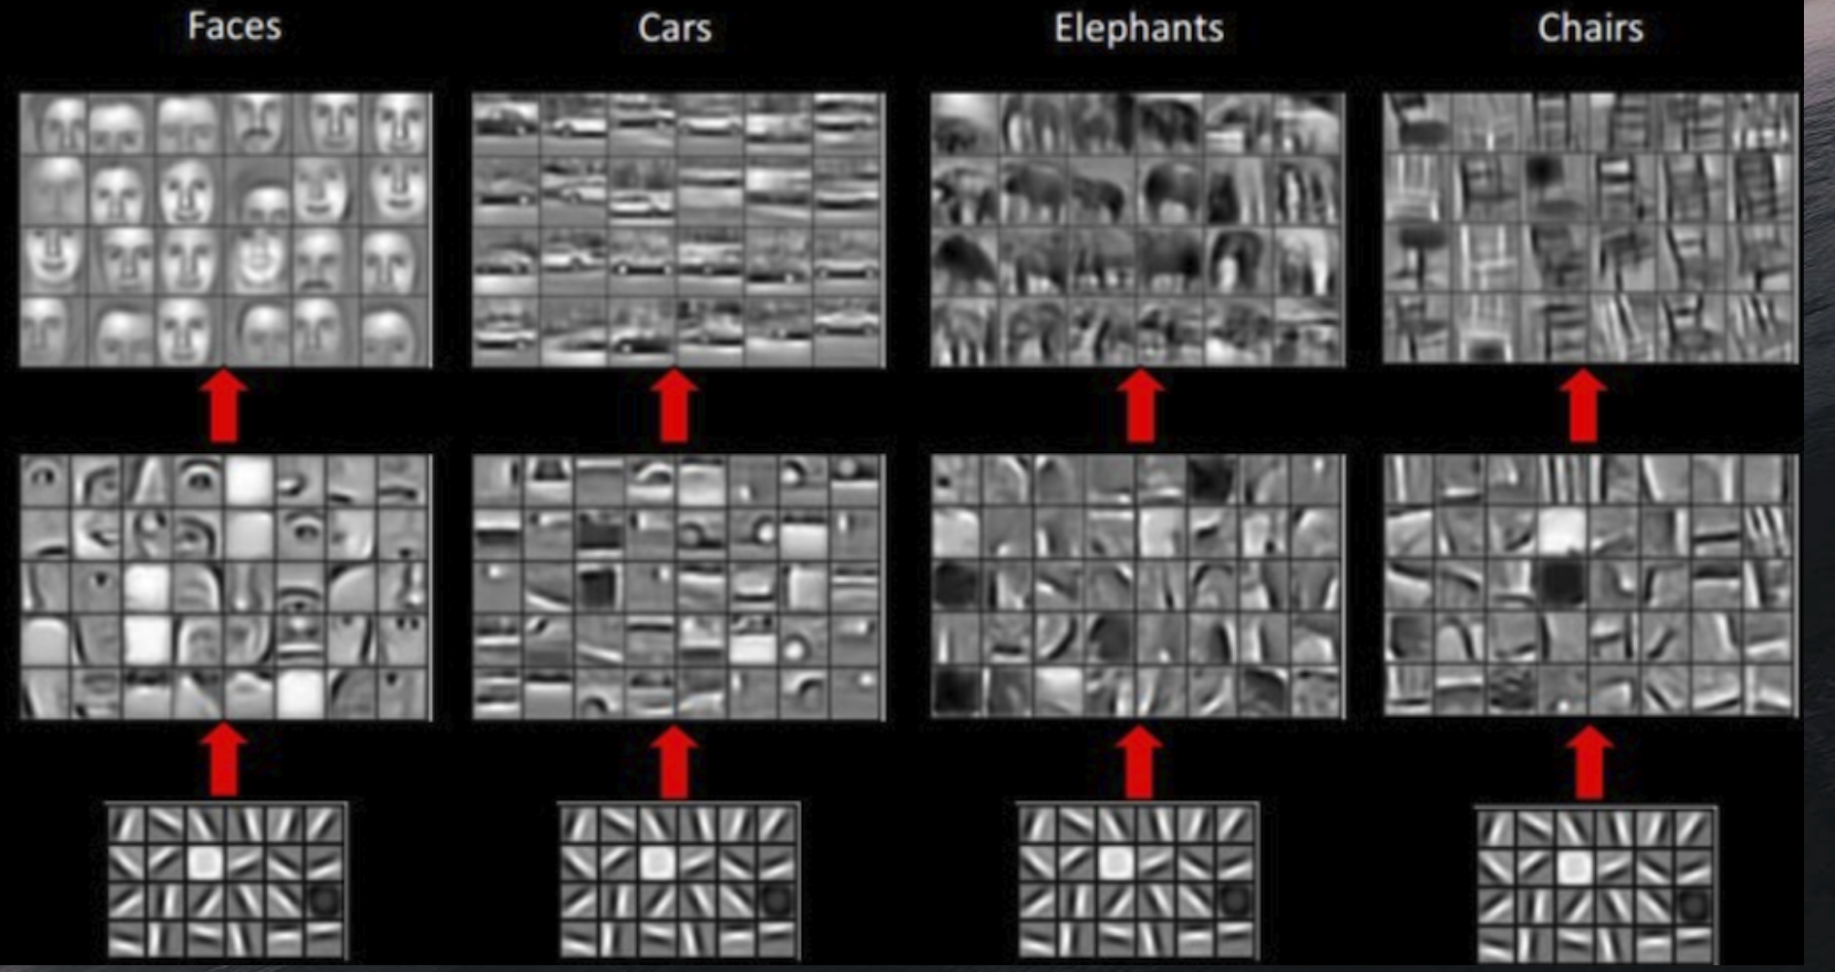
视觉神经网络
对于不同的物体，人类视觉也是通过这样逐层分级来进行认知的：
最底层的特征都是类似的，就是各种边缘等，越往上，越能提取出对应物体的一些特征(眼睛、轮子、躯干等)，到最上层，不同的高级特征最终组合成相应的图像，从而能够让人类准确地区分不同的物体。

Slide 46

卷积神经网络
计算机不能准确地知道这些特征到底要匹配原图的哪些部分，所以在原图中把每一个可能的位置都进行尝试，相当于把这个feature（特征）变成了一个过滤器

Slide 47
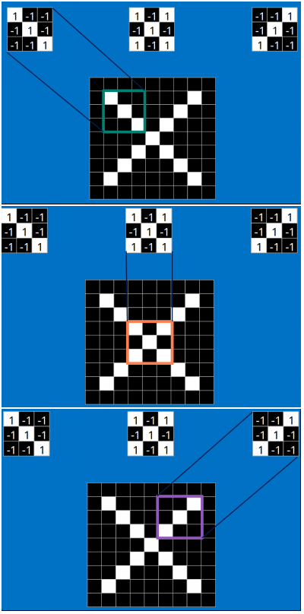
卷积神经网络
对于字母X，可以使用三个过滤器分别提取出以下三个重要特征
两个交叉线、一个对角线

Slide 48
1
卷积(Convolution)
2
池化(Pooling)
3
激活函数ReLU (Rectified Linear Units)
4
深度神经网络

Slide 49
1
卷积(Convolution)

Slide 50
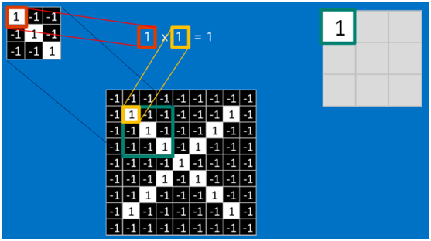
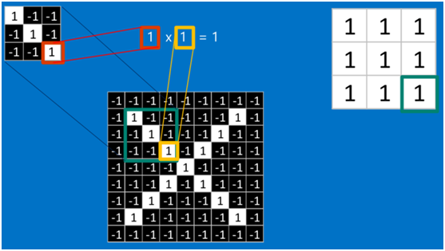
卷积
计算一个feature（特征）和其在原图上对应的某一小块的结果
将两个小块内对应位置的像素值进行乘法运算

Slide 51
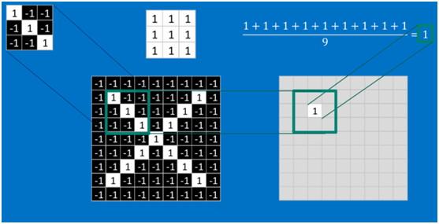
卷积
计算一个feature（特征）和其在原图上对应的某一小块的结果
将整个小块内乘法运算的结果累加起来
除以小块内像素点总个数即可（注：也可不除以总个数的）

Slide 52
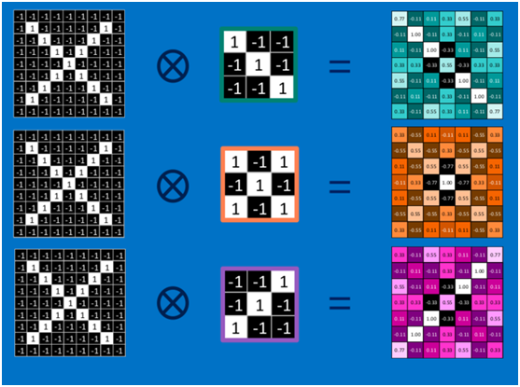
卷积
三个feature（特征）分别进行卷积操作，得到新的二维数组，称之为feature map
值越接近1表示对应位置和feature的匹配越完整
值越是接近-1，表示对应位置和feature的反面匹配越完整
值接近0的表示对应位置没有任何匹配或者说没有什么关联

Slide 53
2
池化(Convolution)

Slide 54
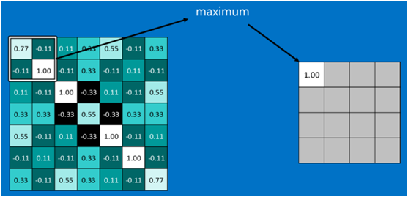
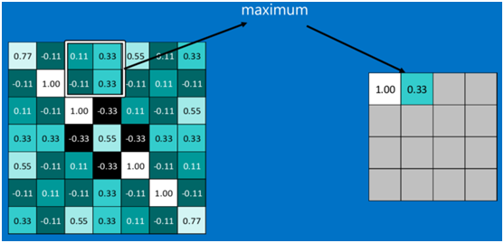
池化
池化(Pooling)就是将输入图像进行缩小，减少像素信息，只保留重要信息

Slide 55
池化
池化(Pooling)就是将输入图像进行缩小，减少像素信息，只保留重要信息
通常情况下，池化区域是2*2大小，然后按一定规则转换成相应的值，如取池化区域内的最大值（max-pooling）、平均值（mean-pooling）等，以这个值作为结果的像素值。

Slide 56
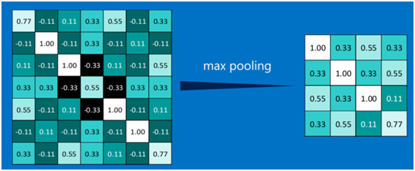
池化
池化区域往左或者往下，依次取最大值

Slide 57
池化
池化区域往左，第二小块取大值max(0.11,0.33,-0.11,0.33)，作为池化后的结果

Slide 58
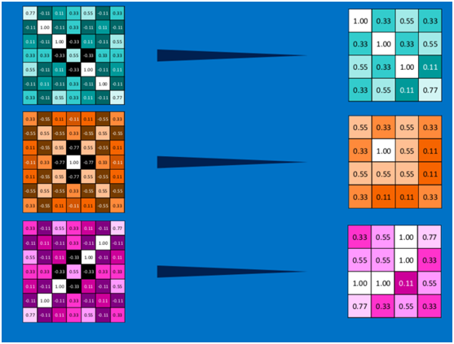
卷积
对所有的feature map执行同样的操作，结果如下：

Slide 59
3
激活函数ReLU

Slide 60
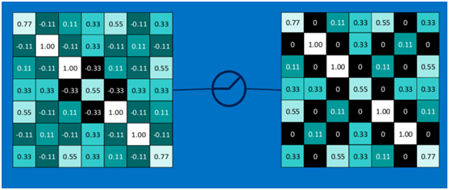
激活函数
常用的激活函数有sigmoid、tanh、relu等等，前两者sigmoid/tanh比较常见于全连接层，后者ReLU常见于卷积层。
在卷积神经网络中，激活函数一般使用ReLU(The Rectified Linear Unit，修正线性单元)，它的特点是收敛快，求梯度简单。计算公式也很简单，max(0,T)，即对于输入的负值，输出全为0，对于正值，则原样输出。

Slide 61
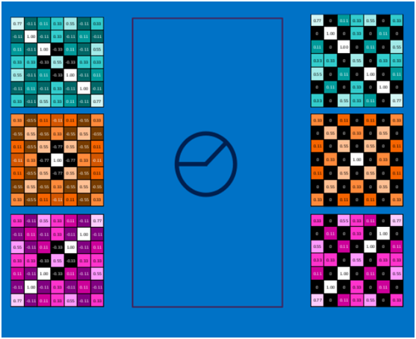
激活函数
对所有的feature map执行ReLU激活函数操作，结果如下：

Slide 62
4
深度神经网络

Slide 63
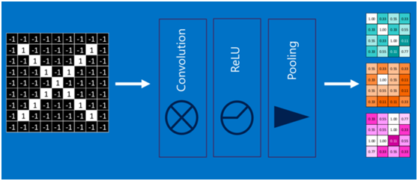
深度神经网络
通过将上面所提到的卷积、激活函数、池化组合在一起

Slide 64
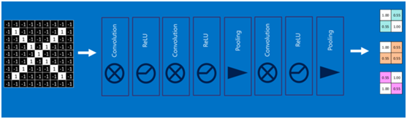
深度神经网络
通过加大网络的深度，增加更多的层，就得到了深度神经网络，如下图：

Slide 65
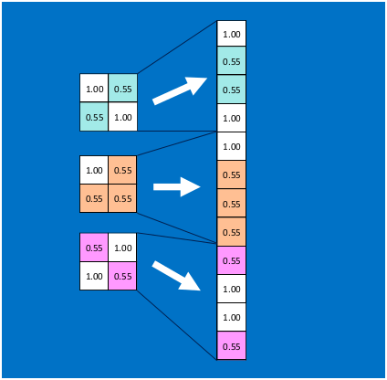
深度神经网络
全连接层在整个卷积神经网络中起到“分类器”的作用，即通过卷积、激活函数、池化等深度网络后，再经过全连接层对结果进行识别分类。：

Slide 66
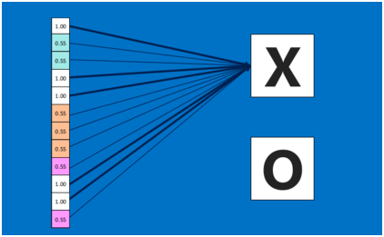
深度神经网络
由于神经网络是属于监督学习，在模型训练时，根据训练样本对模型进行训练，从而得到全连接层的权重（如预测字母X的所有连接的权重)

Slide 67
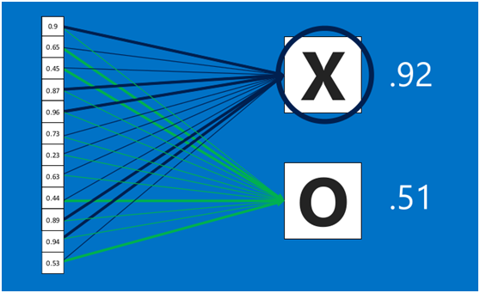
深度神经网络
最后计算出来字母X的识别值为0.92，字母O的识别值为0.51，则结果判定为X

Slide 68
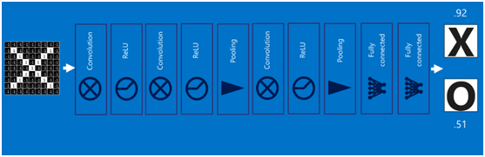
深度神经网络
“卷积神经网络”（CNN）结构，如下图所示：

Slide 69
总 结

Slide 70
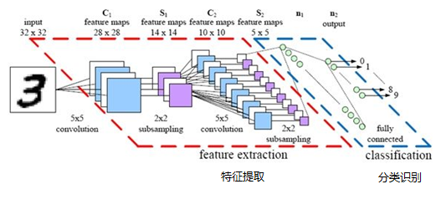
总结
卷积神经网络主要由两部分组成
1、特征提取（卷积、激活函数、池化）
2、分类识别（全连接层）

Slide 71
作 业

Slide 72
作 业
编写卷积神经网络总结文档

